Slide 1

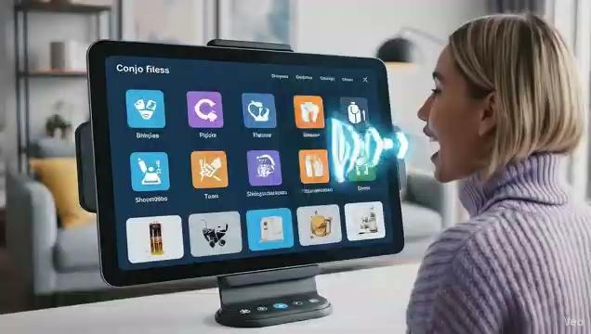

Slide 2

Proyecto
“IncluShop”
Herramientas para un e-commerce inclusivo

Slide 3



INTEGRANTES
Benjamín Alejandro Bravo Rivadeneira
Benjamín Ignacio Vargas Díaz
Felipe Teodoro Muñoz Gonzalez
Jefe de proyecto y programador
Scrum Master y programador
Product Owner y programador

Slide 4



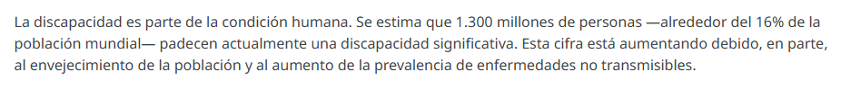
Problema
Las tiendas online tradicionales no consideran adecuadamente a personas con discapacidades visuales o motrices, lo que dificulta la experiencia de compra y navegación. Esto limita la autonomía e inclusión digital de muchos usuarios.

Slide 5

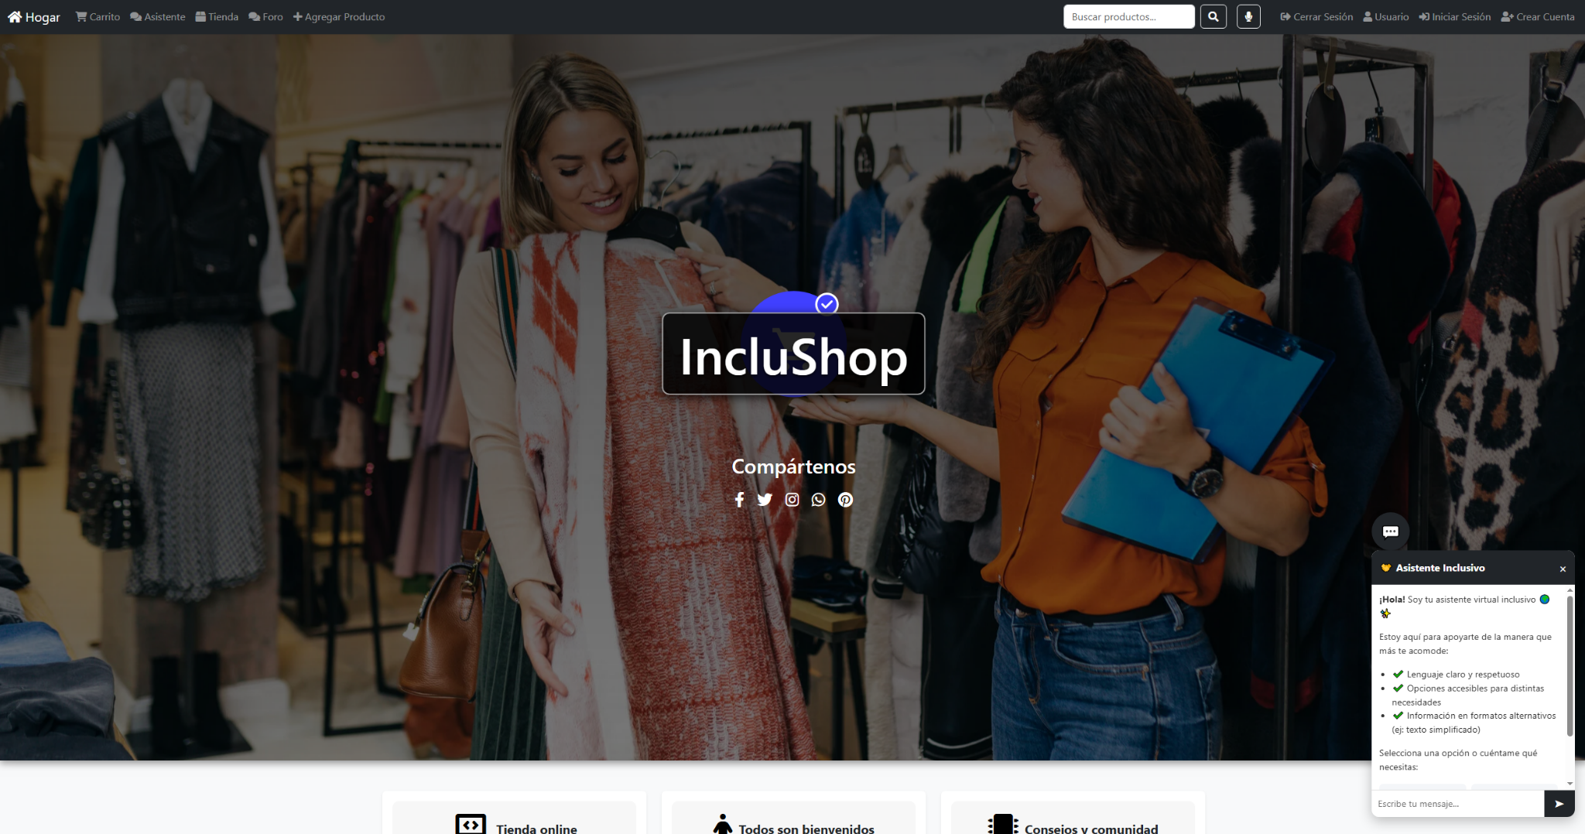
Solución
Hemos desarrollado una plataforma de compra inclusiva que integra navegación por voz y una interfaz accesible, permitiendo que personas con discapacidades visuales o motrices puedan usar una tienda online sin barreras.
La solución combina comandos de voz intuitivos, diseño accesible y una arquitectura adaptable, asegurando una experiencia fluida, autónoma y verdaderamente inclusiva.

Slide 6

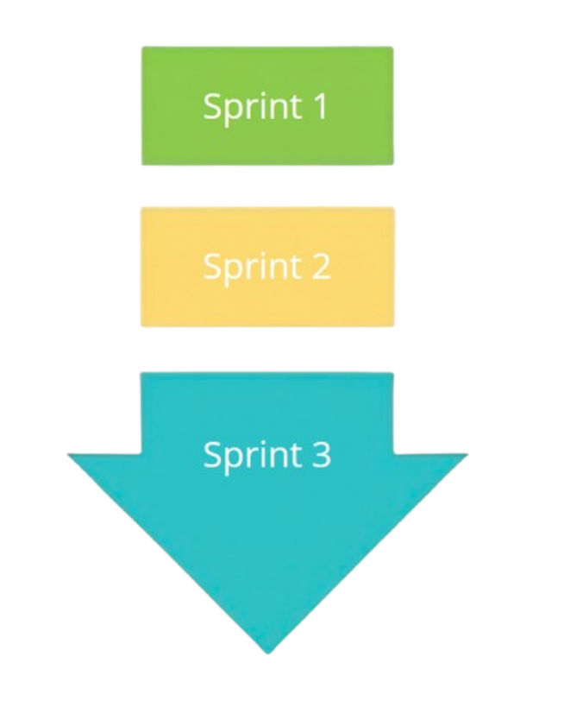



Metodología de trabajo
Agil: Scrum
Sprint 1:
Aplicamos Scrum con sprints breves y reuniones diarias que nos ayudaron a coordinarnos, resolver bloqueos rápidamente y avanzar con claridad hacia los objetivos de cada sprint.
Levantamiento de requerimientos.
Identificación de barreras de accesibilidad.
Diseño del sistema y arquitectura inicial.
Sprint 2:
Implementación de navegación por voz.
Integración con el sistema.
Pruebas funcionales y ajustes iterativos.
Sprint 3:
Zoom Inclusivo, Quality Assurance
Abordado de Feedback.
Preparación para entrega final.

Slide 7
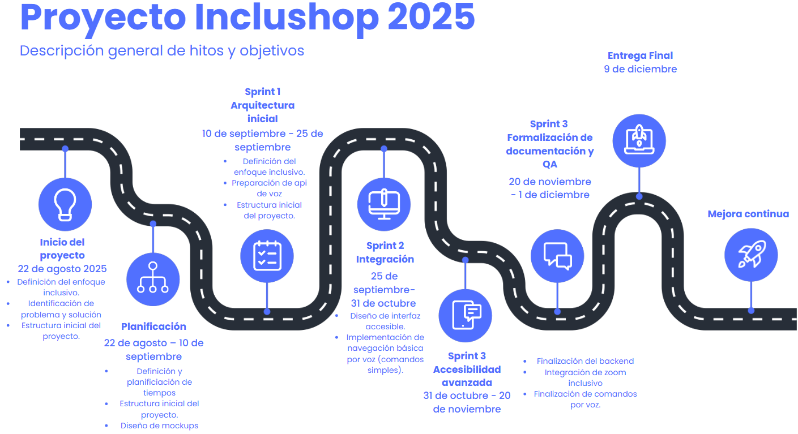
Cronograma para el desarrollo del proyecto

Slide 8



Tecnologías utilizadas
• Frontend: HTML5, CSS3, JavaScript, Bootstrap, FontAwesome
• Backend: Django (Python)
• APIs: Web Speech API (Reconocimiento y Síntesis de Voz)
• Infraestructura: Hosting Local
• Base de Datos: My SQL

Slide 9
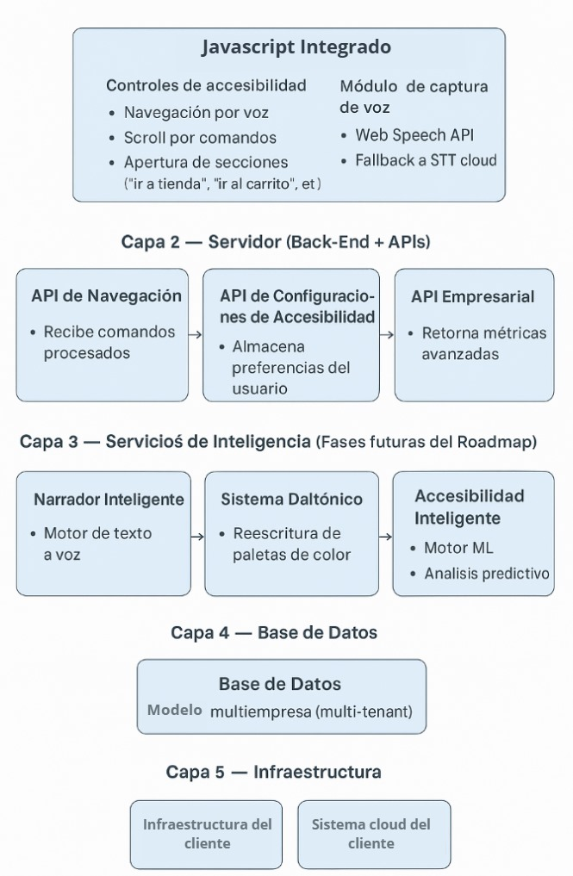
Arquitectura de software

Slide 10
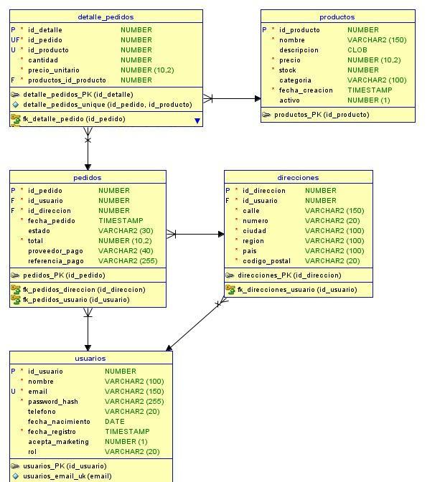
Modelo entidad relación

Slide 11
Muestra del proyecto
Inclushop.

Slide 12
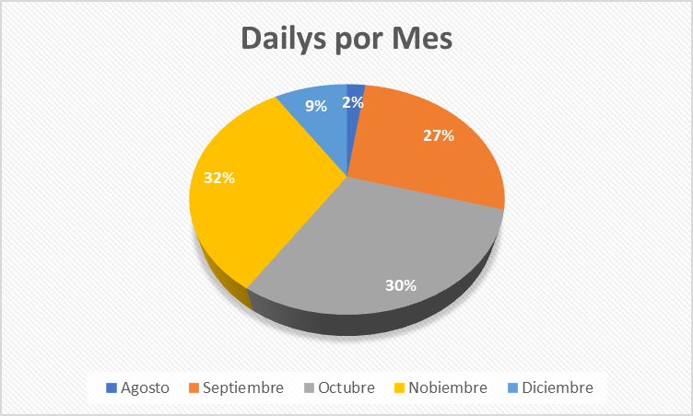
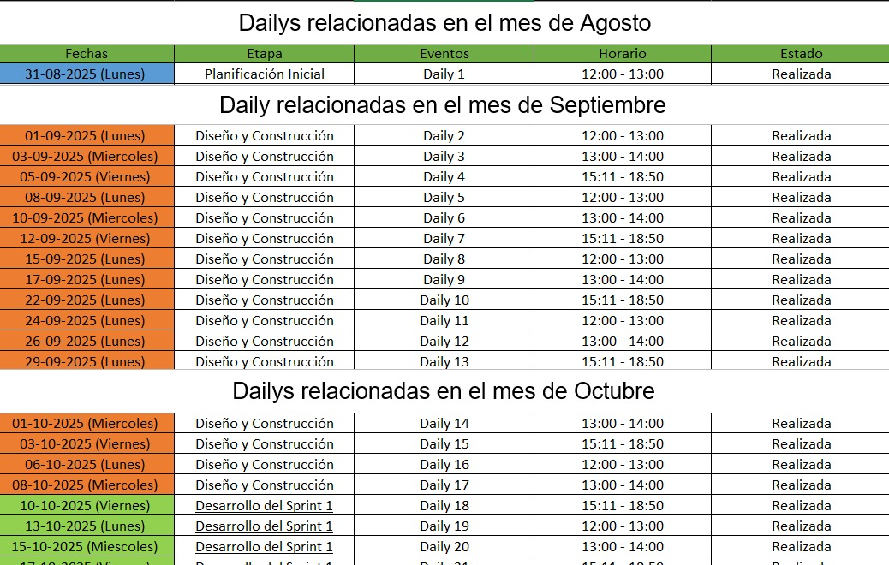
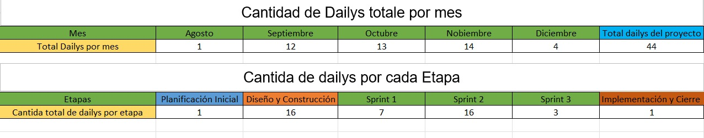
Vivencias agiles.

Slide 13
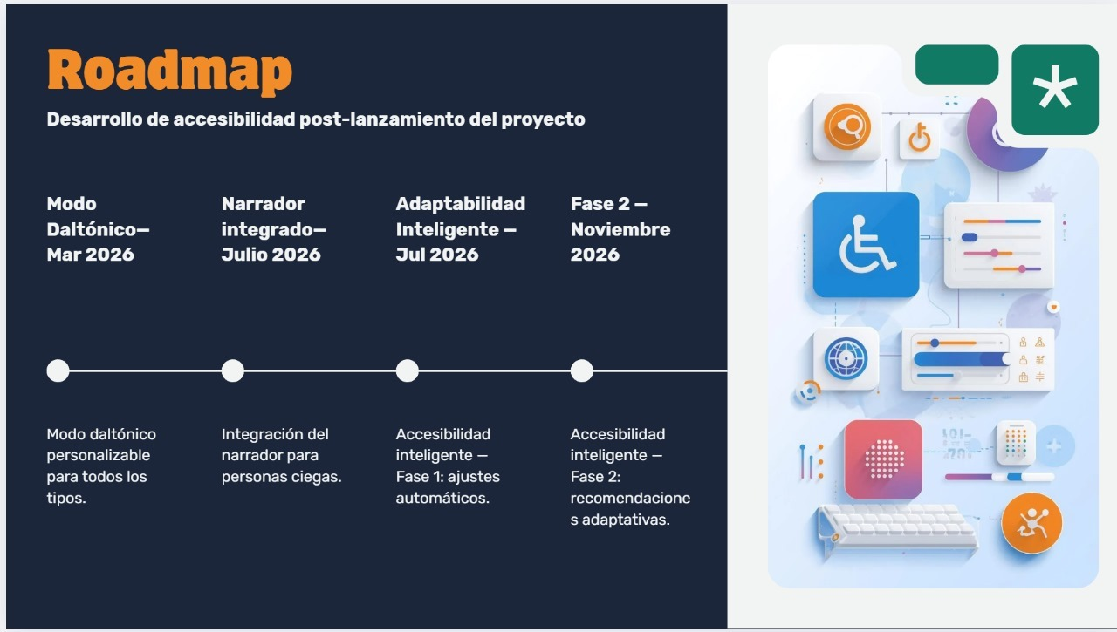
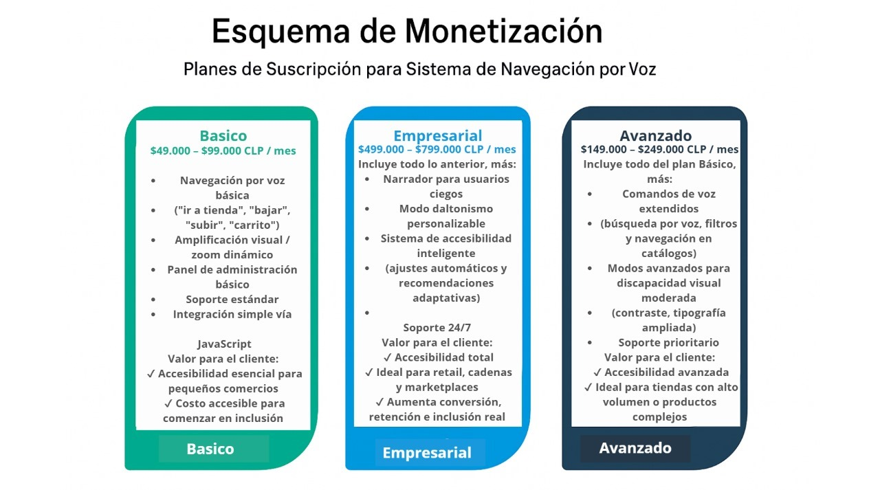
Financiamiento y monetización

Slide 14
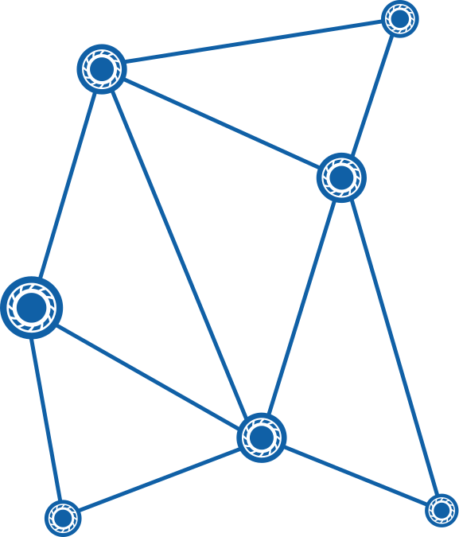





Valor agregado
Innovación
Lo principal es la creación de un plug-in con enfoque inclusivo para el E-commerce.
Comandos
Por medio de los comandos de voz, se podrá navegar por la totalidad del E-commerce en cuestión.
Escalabilidad
La escalabilidad se verá en torno de cómo vaya evolucionando el futuro del proyecto.
Impacto Humanitario
Entregamos acceso real, humano y digno.

Slide 15
Resultados obtenidos
Lograr aplicar Scrum de manera correcta
Implementación de una base de datos mysql en página web.
Implementación de un sistema de navegación por voz.
Página en live y accesible por todos gracias a local hosting.
Implementación de una lupa, hover zoom activado por voz.
Implementación de pop ups de ayuda.

Slide 16
Gracias por su atención

